Slide 1
“2school-2gether”
Projekat iz predmeta Upravljanje softverskim projektima
a.k.a “2S-2G”
Autori:
Valerijan Matvejev 2018/0257
Matija Eskić 2018/0
Beograd, april 2021.

Slide 2
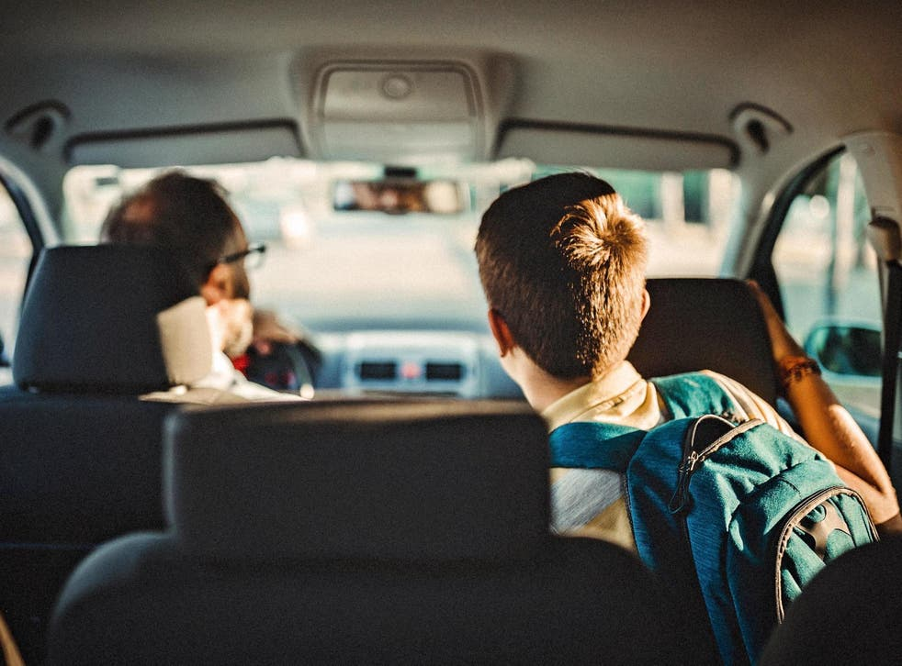
Prevoz dece u školu danas
1
2
3
4
5
6
7
8
9
10
11

Slide 3
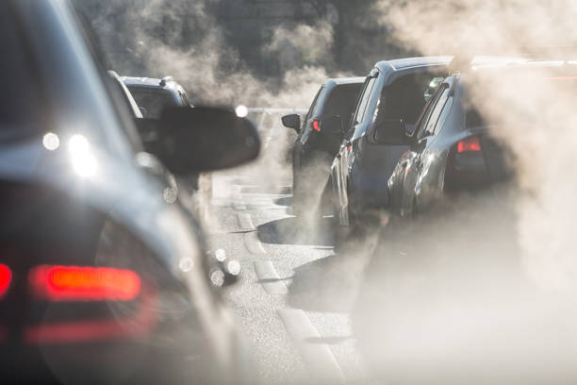
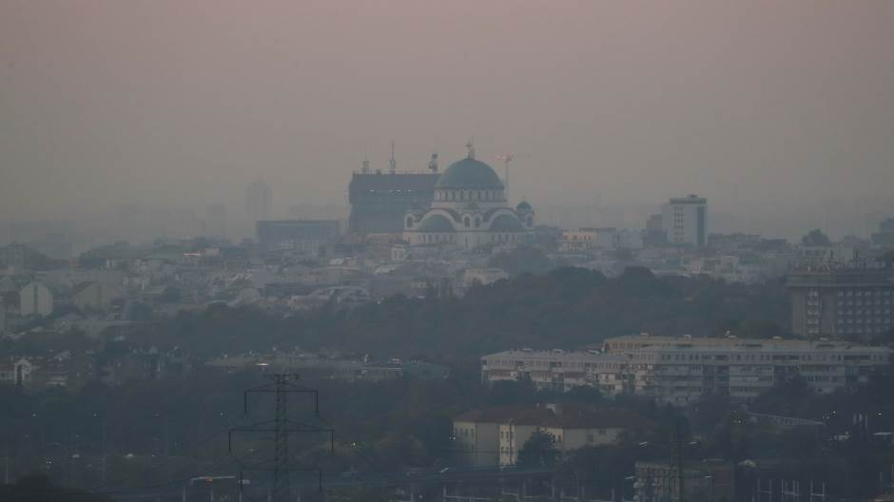
Ekološki problemi
1
2
3
4
5
6
7
8
9
10
11

Slide 4
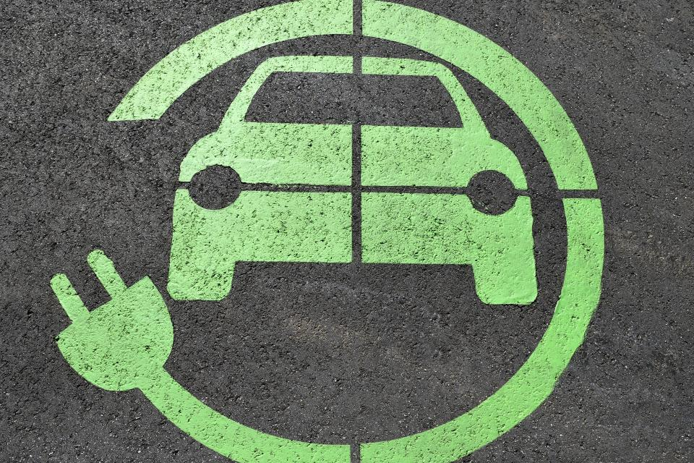


Ekološka rešenja
1
2
3
4
5
6
7
8
9
10
11

Slide 5
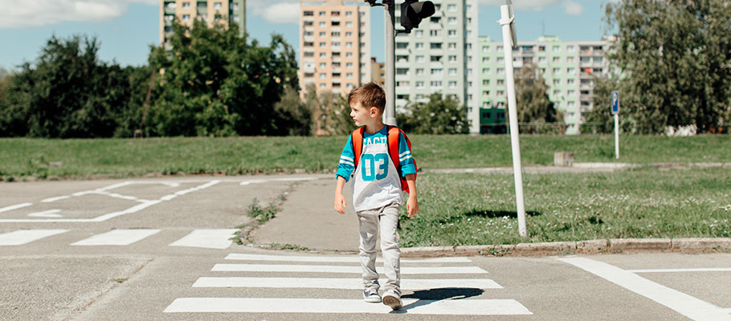
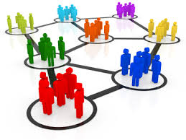

Ostali problemi
1
2
3
4
5
6
7
8
9
10
11

Slide 6
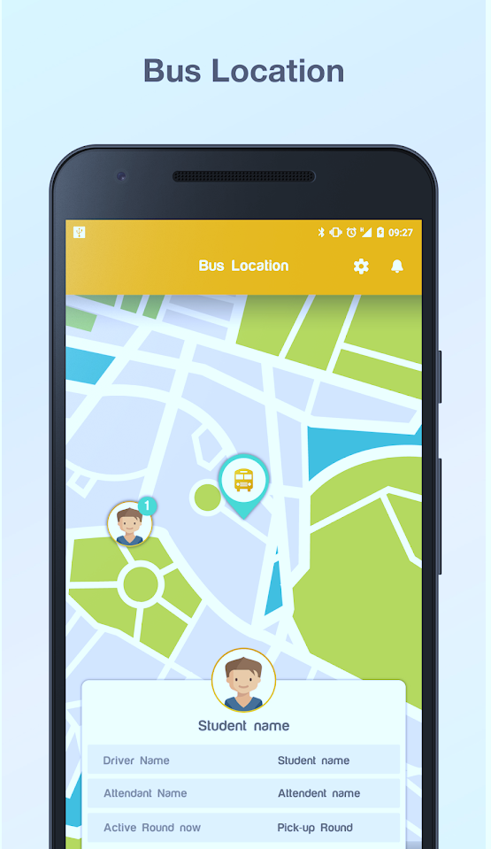
Trenutno stanje
“Trackware – School Transport parents”
1
2
3
4
5
6
7
8
9
10
11

Slide 7
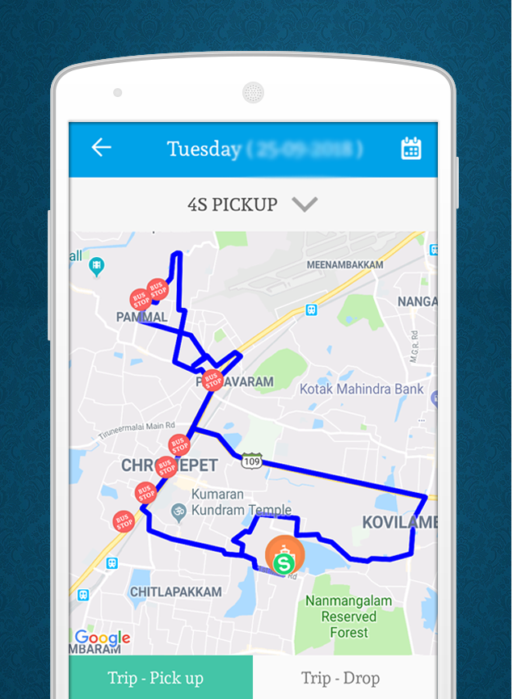
Trenutno stanje
“School Transport App”
1
2
3
4
5
6
7
8
9
10
11

Slide 8
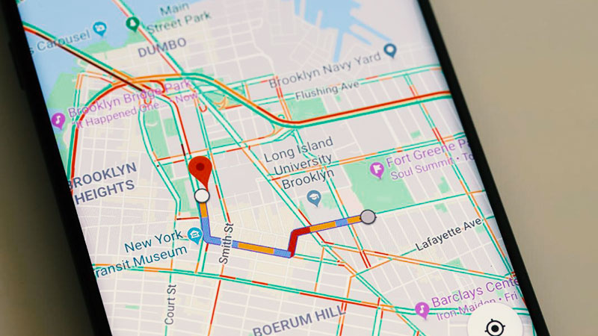

Poslovni partneri
1
2
3
4
5
6
7
8
9
10
11

Slide 9
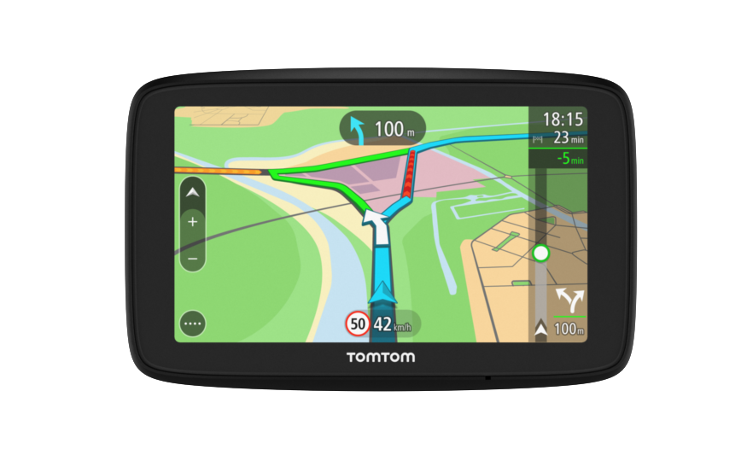

Poslovni partneri
1
2
3
4
5
6
7
8
9
10
11

Slide 10



Poslovni partneri
1
2
3
4
5
6
7
8
9
10
11

Slide 11

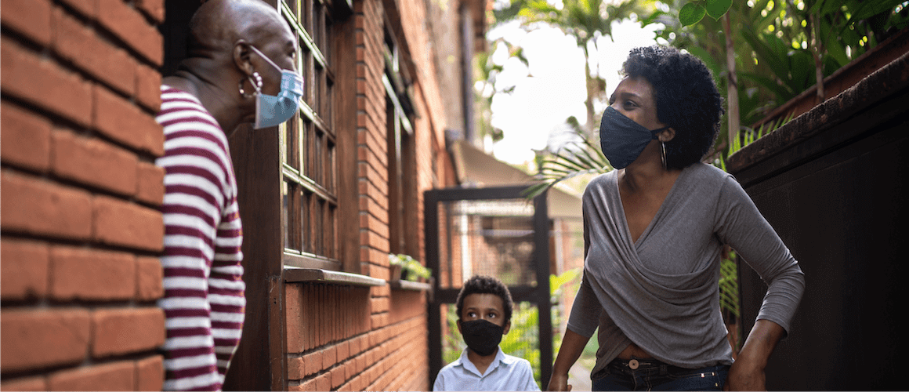
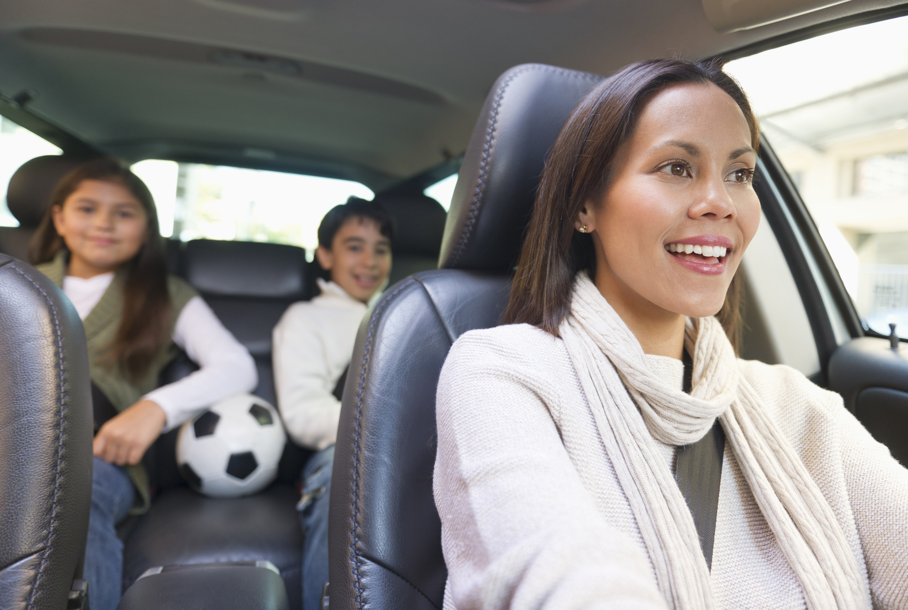
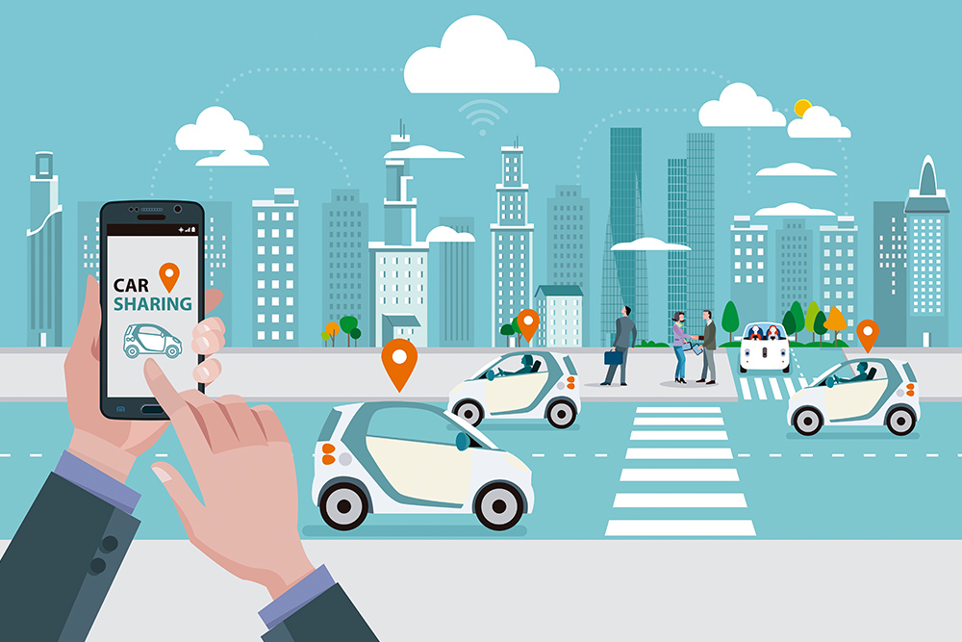
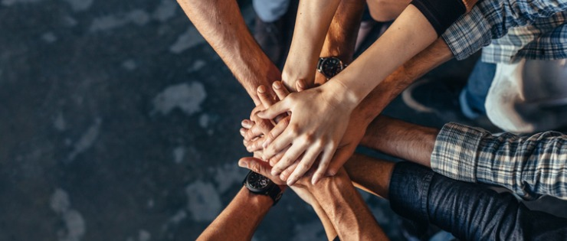

Ciljevi
1
2
3
4
5
6
7
8
9
10
11

Slide 12
Hvala na pažnji!
1
2
3
4
5
6
7
8
9
10
11

